Slide 1

E-tivities & E-moderating

Slide 2
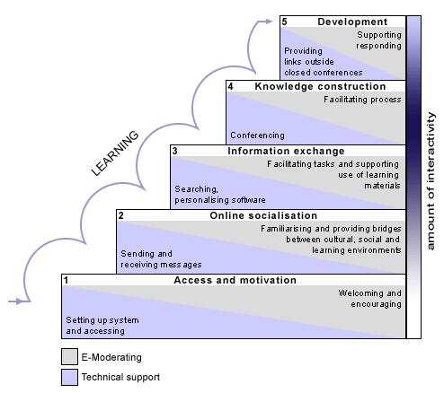
Le plan en cinq phases des e-tivities

Slide 3
Phase 1 – Access and motivation
La phase permettant un accès rapide et un début motivé.
L’e-modérateur apporte son soutien au moment de l’accès à l’environnement d’apprentissage et il veille à ce que les participants se sentent les bienvenus.
Le thème le plus important de cette phase est que les participants soient motivés à investir du temps et de l’énergie dans le trajet d’apprentissage.

Slide 4
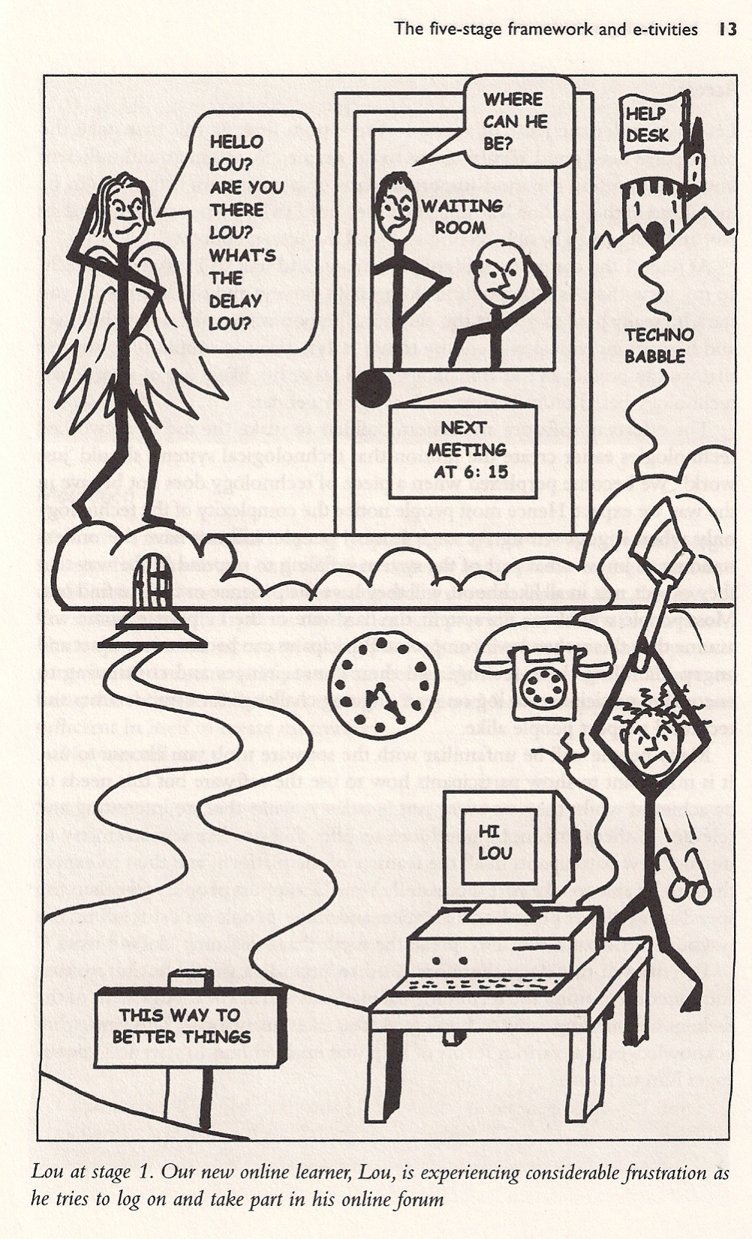

Slide 5
Phase 1 – Access and motivation
Exemples possibles
Le formateur donne une explication sur le suivi en ligne de la formation et il avertit les participants qu’ils recevront un mail à ce sujet le jour suivant. Le lendemain, l’e-modérateur envoie un message aux participants afin qu’ils puissent accéder à My i-Learn.
L’e-modérateur envoie un mail avant le début de la formation afin de permettre aux participants d’accéder à My i-Learn. Quelques jours plus tard, le formateur envoie un mail contenant des préparations à faire.
....

Slide 6
Phase 2 – Online socialisation
La phase de socialisation avec les autres membres du groupe.
Il s’agit de créer un climat d’apprentissage sûr et constructif, dans lequel les participants savent comment le cours contribue à leur apporter l’apprentissage qu’ils souhaitent. Les participants apprennent à se connaître mutuellement (si ce n’est déjà fait) et ils se familiarisent avec la méthode de travail (ou de collaboration) en ligne.
L’e-modérateur agit en qualité d’hôte, il surveille la façon dont les participants s’en sortent et, si nécessaire, il leur apporte son aide.
L’e-modérateur apporte une réponse positive aux participants qui réagissent à la première mission
L’e-modérateur stimule les participants qui tardent à réaliser leur mission.

Slide 7
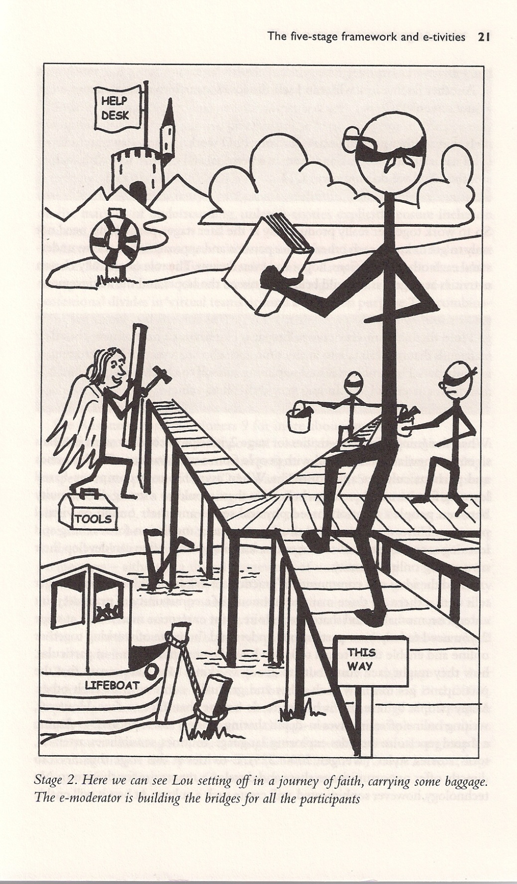

Slide 8
Phase 2 – Online socialisation
Exemples possibles
L’e-modérateur envoie un mail indiquant qu’une première mission a été postée et il en explique l’objectif.
L’e-modérateur envoie un mail et rappelle aux participants la mission que le formateur a donnée pendant le premier jour de formation ; il demande s’ils ont des questions à ce sujet.
L’e-modérateur demande aux participants de compléter leur profil.
L’e-modérateur demande aux participants de compléter l’analyse des besoins en préparation de la formation.
...

Slide 9
Phase 3 – Information Exchange
La phase d’échange d’informations.
Les participants échangent des informations relatives à la formation. Une certaine collaboration voit le jour sous la forme du soutien des objectifs d’apprentissage de chacun.
Les participants commencent à évaluer la valeur de l’offre étendue des informations disponibles et la rapidité avec laquelle elle peut être sollicitée. Dans le même temps, ils élaborent des stratégies visant à contrer une surcharge éventuelle. Dans cette phase, l’interaction concerne le contenu et l’échange d’informations.
L’e-modérateur stimule l’interaction entre les participants, il les guide, pose des questions, leur indique les sources pertinentes.

Slide 10
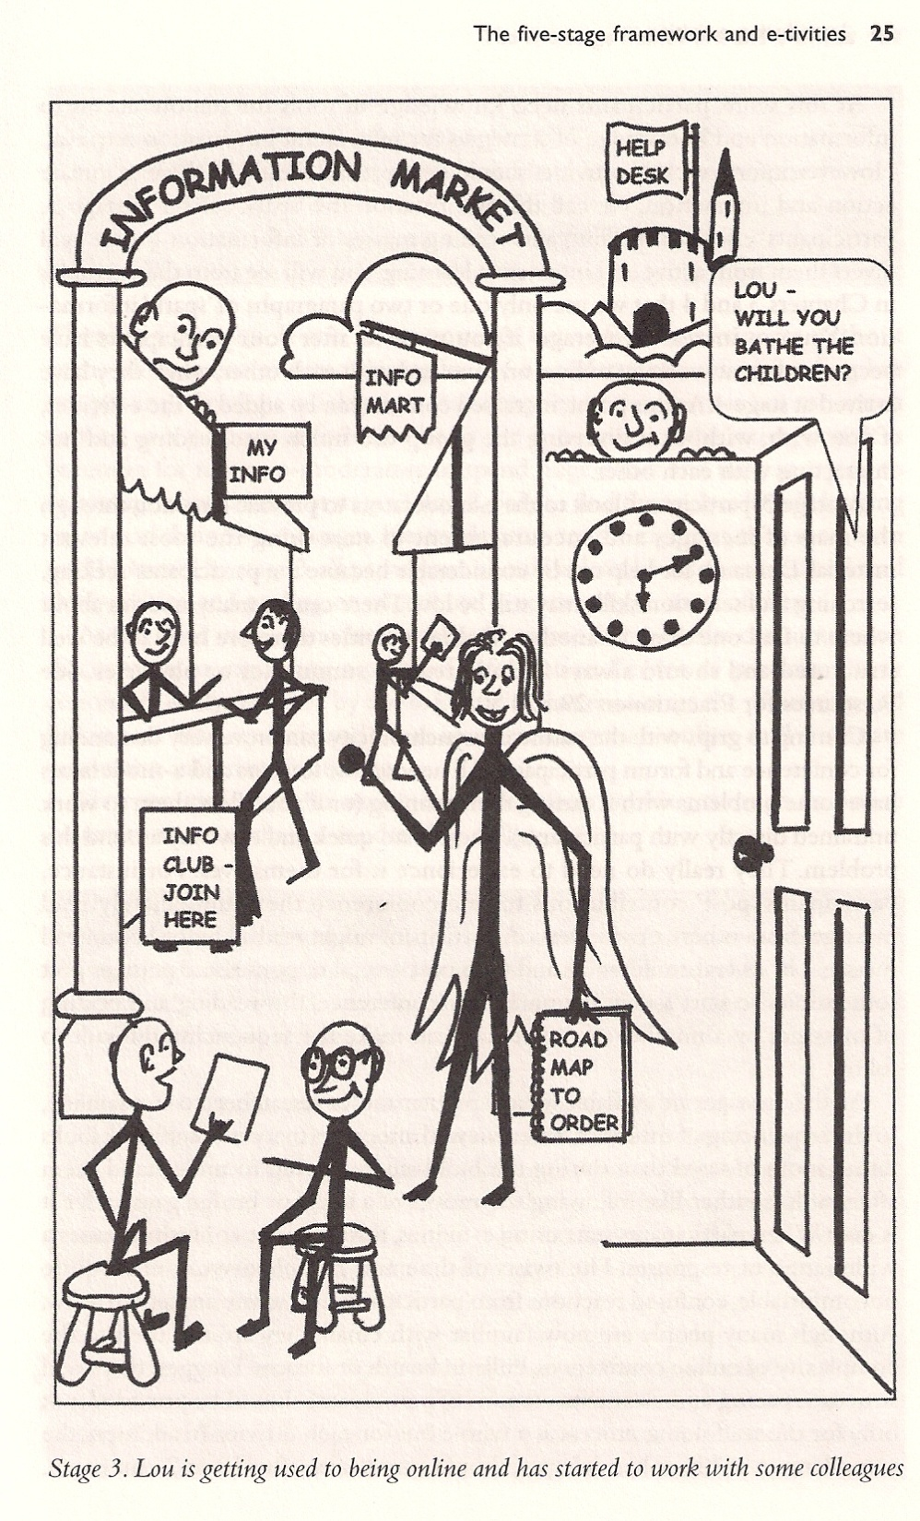

Slide 11
Phase 3 – Information exchange
Exemples possibles
L’e-modérateur évoque les dias ou autre matériaux de la formation mis à disposition en ligne
L’e-modérateur évoque les autres matériaux (liens, films, etc.) relatifs à la formation (p. ex. relatifs à l’i-Learn)
L’e-modérateur récapitule les expériences personnelles des participants ou il les « tisse » : sélection des thèmes importants et nouvelle impulsion à la réflexion
...

Slide 12
Phase 4 – Knowledge Construction
La phase de construction des connaissances. Les participants ne sont pas seulement actifs, ils sont surtout interactifs.
Cette phase dépasse le simple échange d’informations :
les participants associent l’information à leurs connaissances préalables et à leurs nouvelles idées (les leurs et celles des autres) de manière à élaborer de nouvelles connaissances.
De nombreux échanges ont lieu entre les participants. L’e-modérateur joue plus un rôle de facilitation et il encourage les participants à citer des perspectives alternatives et à les examiner.
L’interaction et l’initiative des participants progressent au fur et à mesure de l’évolution du cours. L’e-modérateur s’efface un peu plus.

Slide 13
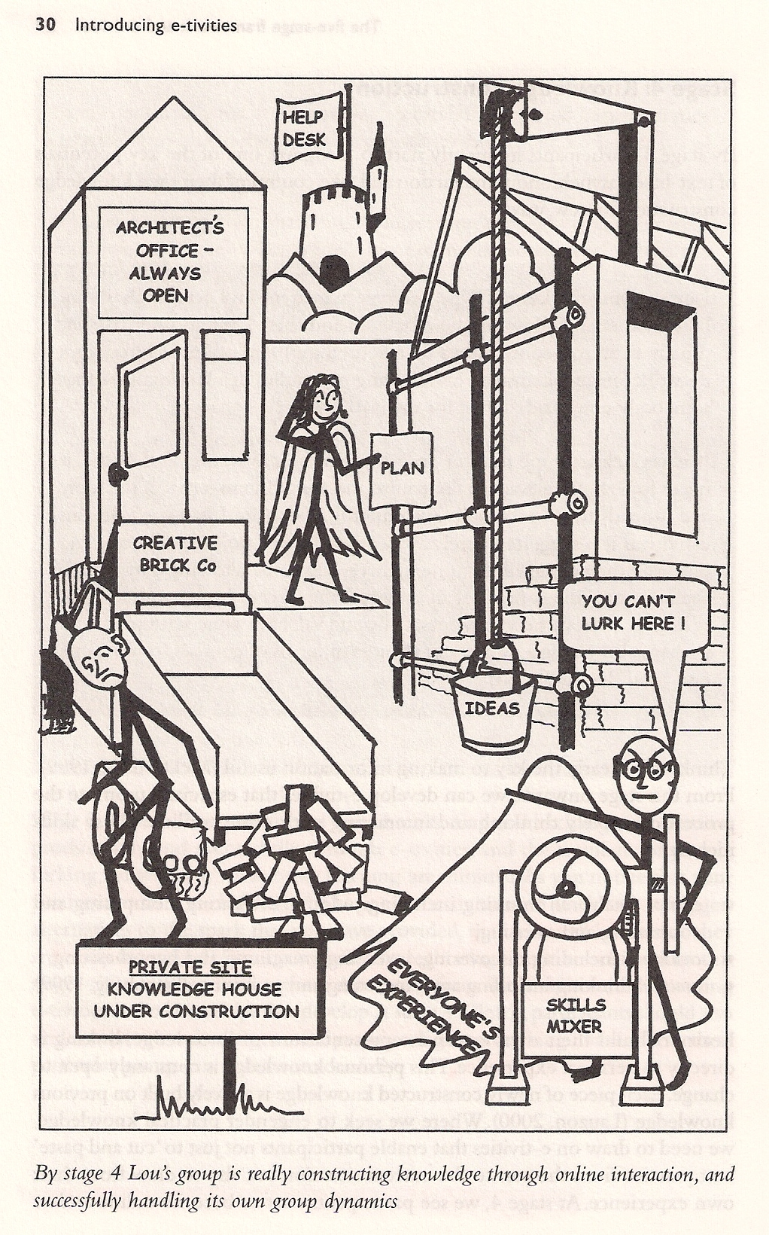

Slide 14
Phase 4 – Knowledge Construction
Exemples possibles
L’e-modérateur invite les participants à prendre part à une session de discussion en ligne. Pour s’y préparer, les participants reçoivent préalablement quelques questions ciblées qui seront ensuite évoquées et approfondies durant la discussion.
L’e-modérateur lance une discussion sur le forum, p. ex. au sujet des premières expériences (d’apprentissage) relatives à la traduction dans la pratique du plan d’action personnel sur le lieu de travail.
...

Slide 15
Phase 5 – Development
La phase de développement. Les participants assument pleinement la responsabilité de leur processus d’apprentissage personnel.
Durant cette phase, les participants sont à même d’examiner leur processus d’apprentissage personnel au niveau méta. Ils réfléchissent et évaluent leur propre processus de réflexion et celui des autres. Par la métacognition, ils sont à même d’intégrer et d’appliquer les expériences d’apprentissage.
Les e-modérateurs peuvent stimuler ce processus en donnant des exercices visant à favoriser la réflexion critique et un feed-back constructif

Slide 16
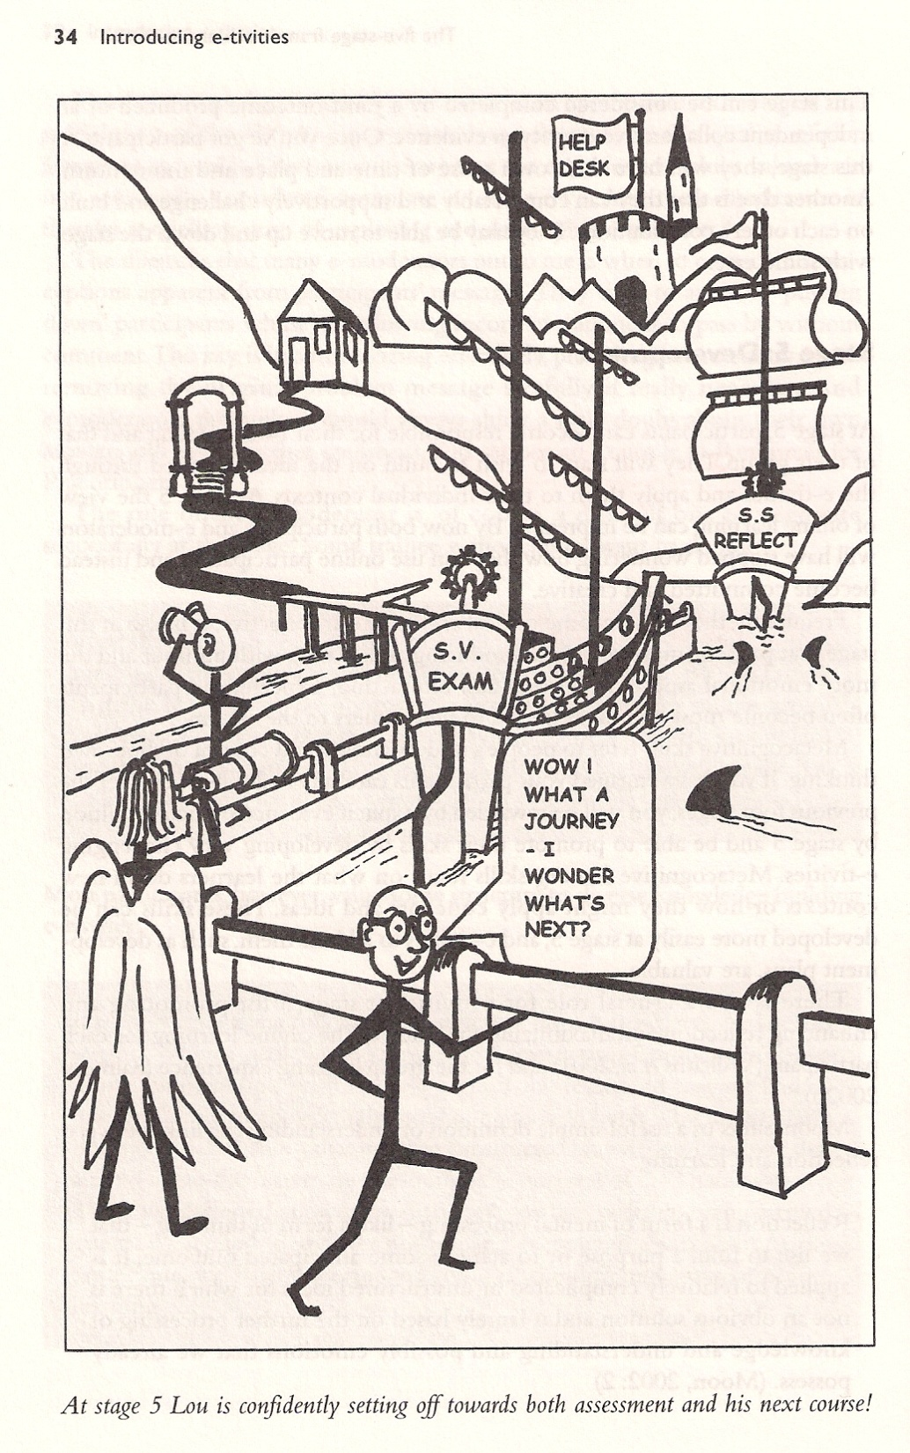

Slide 17
Phase 5 – Development
Exemples possibles
L’e-modérateur invite les participants à participer à une session de discussion. Pour s’y préparer, les participants reçoivent préalablement quelques questions ciblées qui seront ensuite évoquées et approfondies durant la discussion.
L’e-modérateur lance une discussion sur le forum, p. ex. au sujet des premières expériences (d’apprentissage) relatives à la traduction dans la pratique du plan d’action personnel sur le lieu de travail.
...

